Slide 1
PyTorch
D12854548洪嘉隆
2025 10/28

Slide 2
此次使用Gemini產出程式的對話連結&GitHub連結
https://gemini.google.com/share/9a605de58bad
https://github.com/D1285458/DeepLearning

Slide 3
貓狗資料集/key&pen資料集的.ipynb程式碼
https://colab.research.google.com/drive/1_39AGcF-V_1qCxQXwk7xPVB0-IXUNXlF?usp=sharing
https://colab.research.google.com/drive/1SSNwVsQgSyUZR0vc-uxafrqh0yhgskZg?usp=sharing

Slide 4
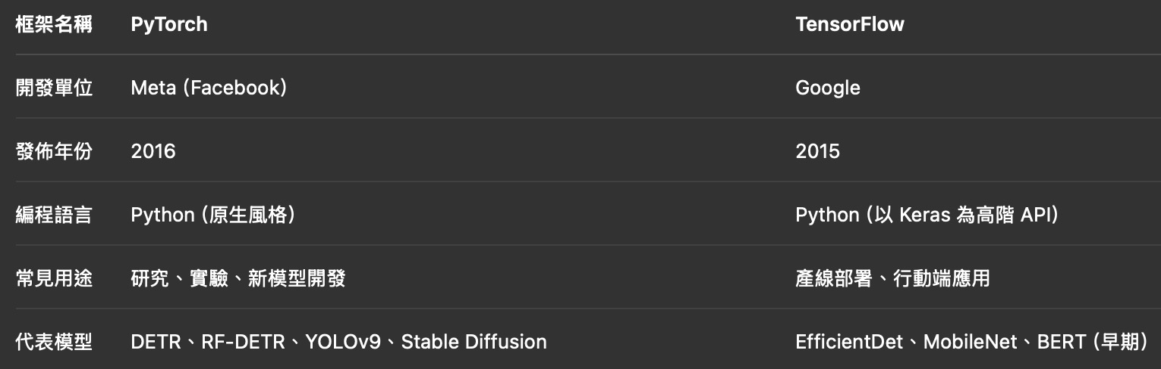
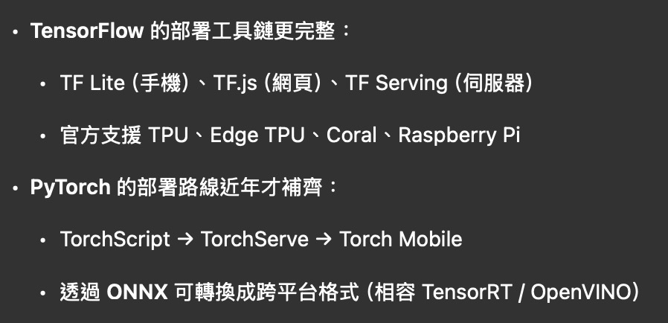
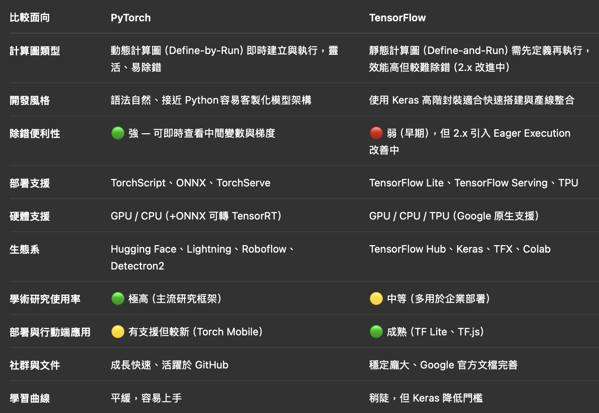
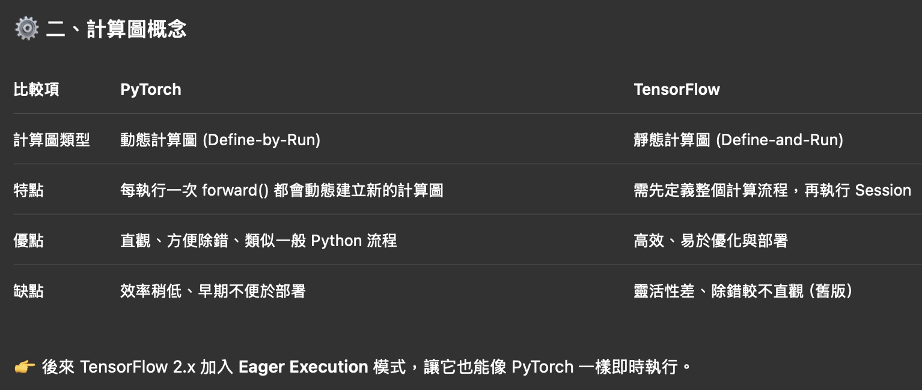
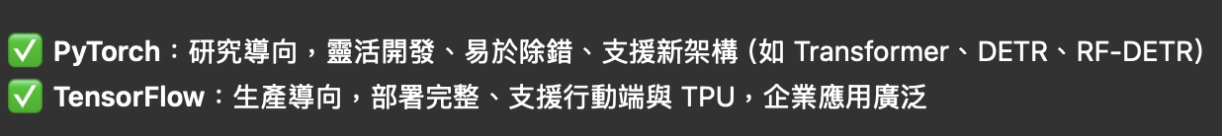
TensorFlow v.s PyTorch

Slide 5
如何選擇要用PyTorch or TensorFlow
選擇 PyTorch，如果...
您是學生、學者或研究人員。
您想閱讀最新的論文並實作 SOTA（State-of-the-art）模型。
您偏好更靈活、更貼近 Python 原生語法的編程體驗。
您非常看重「易於除錯」。
選擇 TensorFlow，如果...
您的主要目標是將模型部署到生產環境，特別是行動裝置（App）、嵌入式系統或 Web 瀏覽器。
您需要一個完整、穩定的端到端機器學習管線（TFX）。
您希望使用 Keras 這樣的高階 API 快速搭建原型。
您所在的公司或團隊已經在使用 TF 生態系。

Slide 6
遷移式學習=>transfer learning=>站在前人的肩膀上學習
遷移學習 是一種機器學習（Machine Learning）的方法，核心概念是**「知識的轉移與再利用」**。
簡單來說，我們不去從零開始訓練一個全新的模型來解決一個新問題，而是利用一個已經在某個相關任務（源任務）上訓練好、學到很多知識的模型（稱為「預訓練模型」），並將這些知識「遷移」過來，應用於新的、但相關的任務（目標任務）上。
使用遷移學習主要有三大好處：
解決數據不足的問題： 在許多真實世界的應用中，要蒐集大量且有標註的資料（例如，數百萬張標註好的醫療影像）是非常困難且昂貴的。遷移學習允許我們利用在大型公開資料集（如 ImageNet，有上百萬張各種照片）上訓練好的模型，即使我們的特定任務（如辨識特定類型的腫瘤）只有少量資料，也能達到不錯的效果。
節省訓練時間與運算成本： 從零開始訓練一個大型的深度學習模型（如 GPT-3 或大型影像模型）可能需要數天甚至數週，並且需要耗費大量的 GPU 運算資源。使用預訓練模型作為起點，我們通常只需要在新資料上進行「微調（Fine-tuning）」，這個過程快得多，也節省了大量的運算成本。
提升模型效能： 預訓練模型通常是在非常大規模且多樣化的資料集上訓練的，這使得它們學到了非常豐富且通用的特徵。以這些特徵為基礎，模型在新任務上往往能更快收斂，並達到比從零開始訓練更高的準確度。
遷移學習已經被廣泛應用於各個領域：
電腦視覺 (Computer Vision)：
影像分類： 使用在 ImageNet 上預訓練的模型來辨識特定事物，例如醫學影像（X光片、MRI）中的病徵、辨識不同種類的花卉、或偵測生產線上的瑕疵品。
物件偵測： 預訓練模型學到的特徵有助於更快地在新影像中定位出特定物體（例如行人、車輛）。

Slide 7
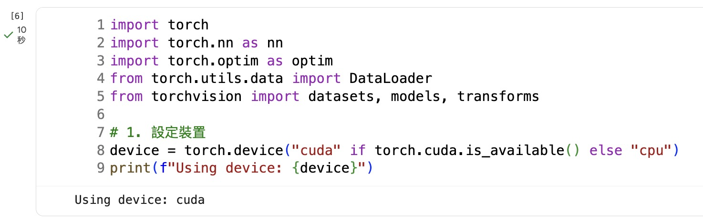
可以用程式碼確認GPU環境有跑起來

Slide 8
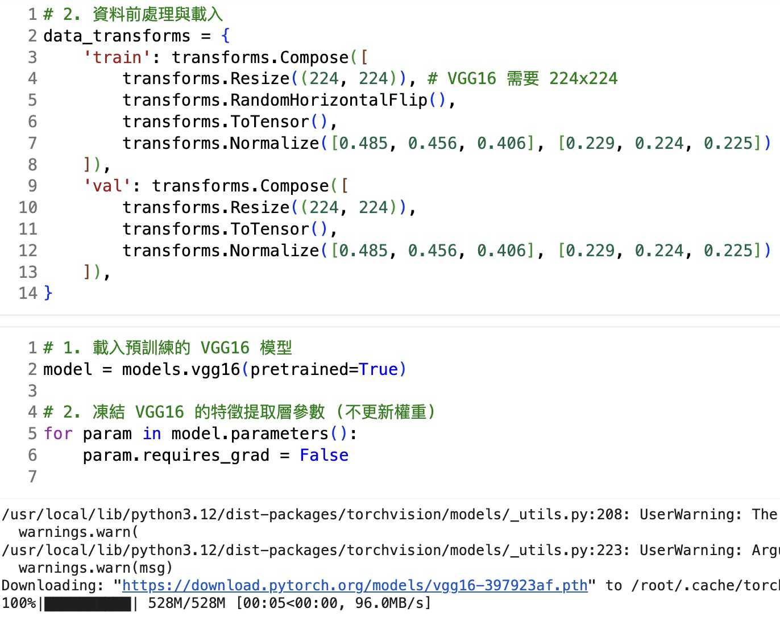

Slide 9
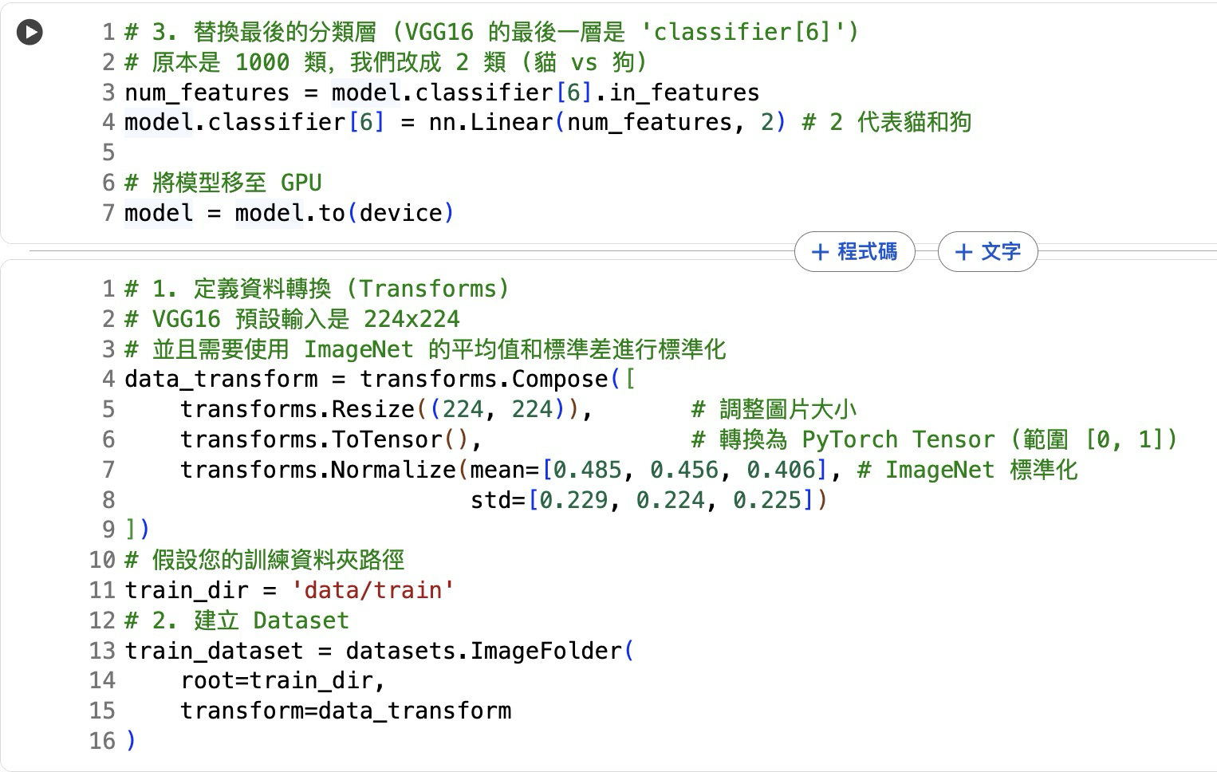

Slide 10
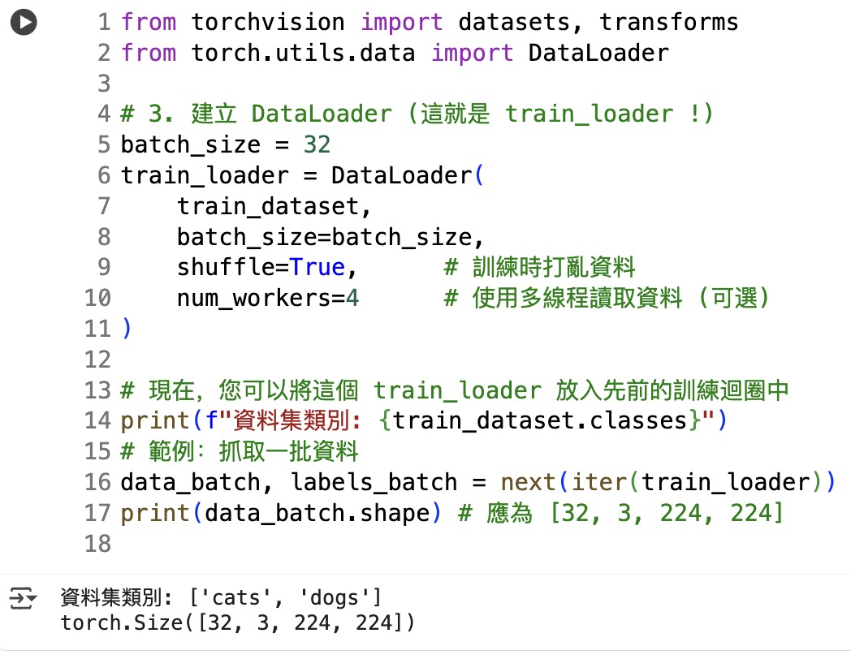

Slide 11
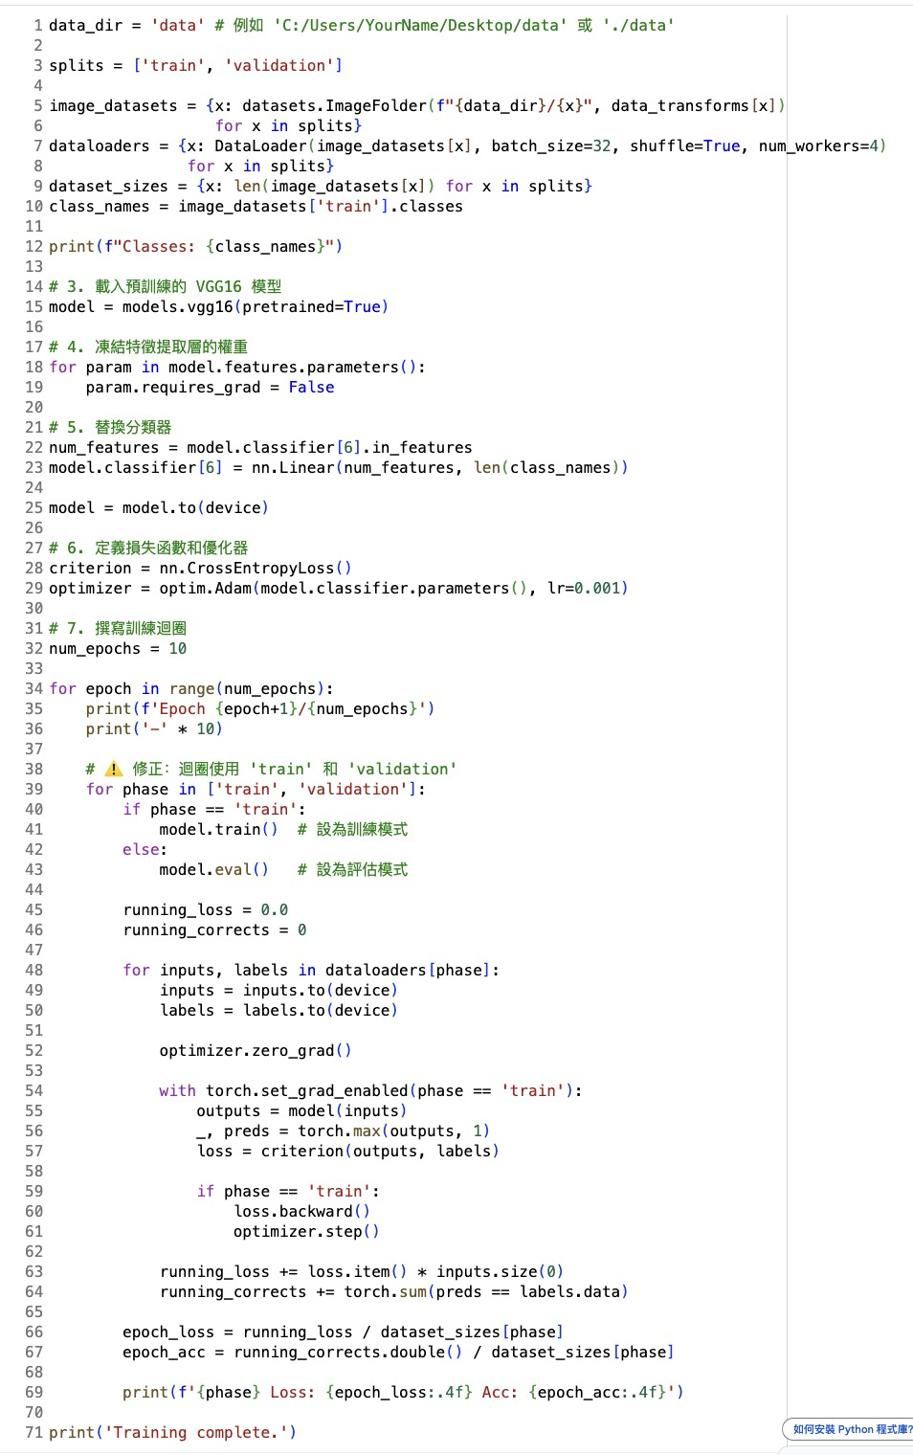
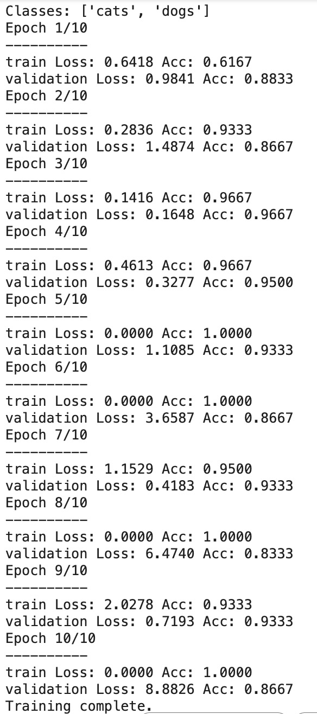

Slide 12
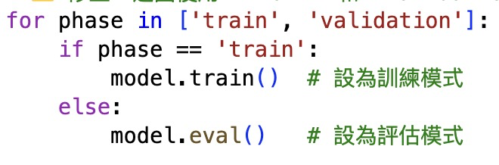
程式碼有可能缺少 Validation Set的驗證
處理驗證集 (Validation Set) 非常重要，它能幫助我們監控模型是否發生「過度擬合」(Overfitting)。
不過我的Gemini程式碼一開始已經有使用到validation的資料集了。

Slide 13
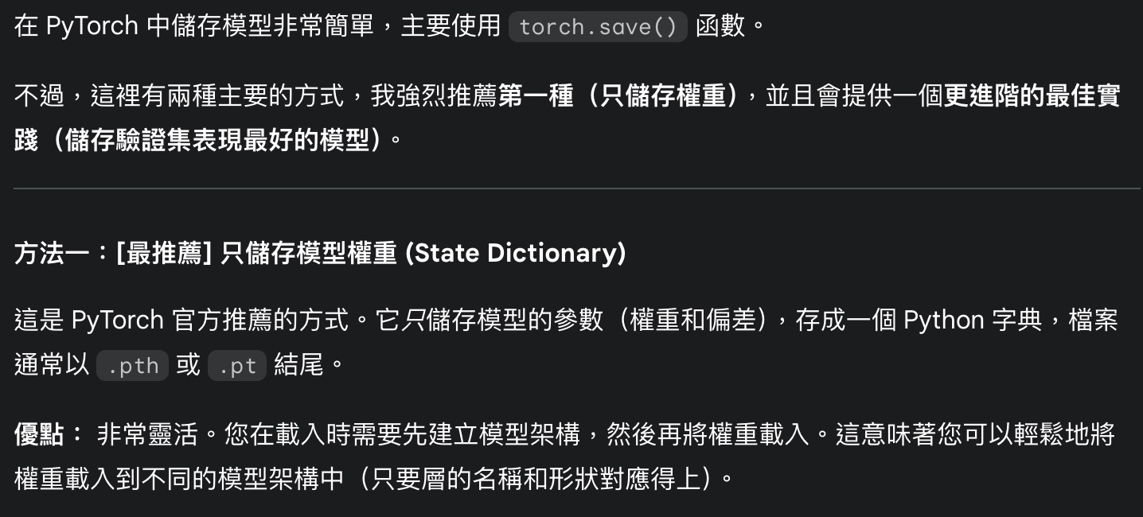
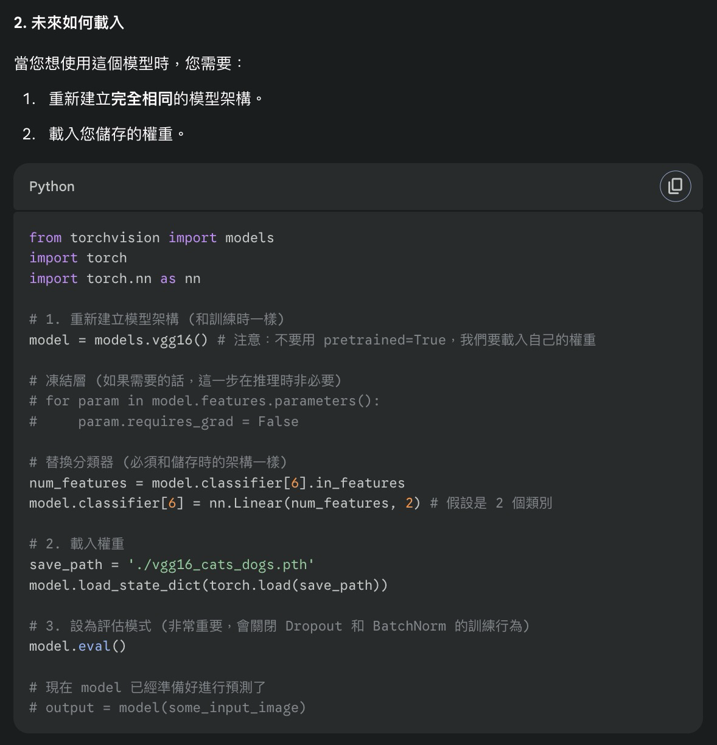
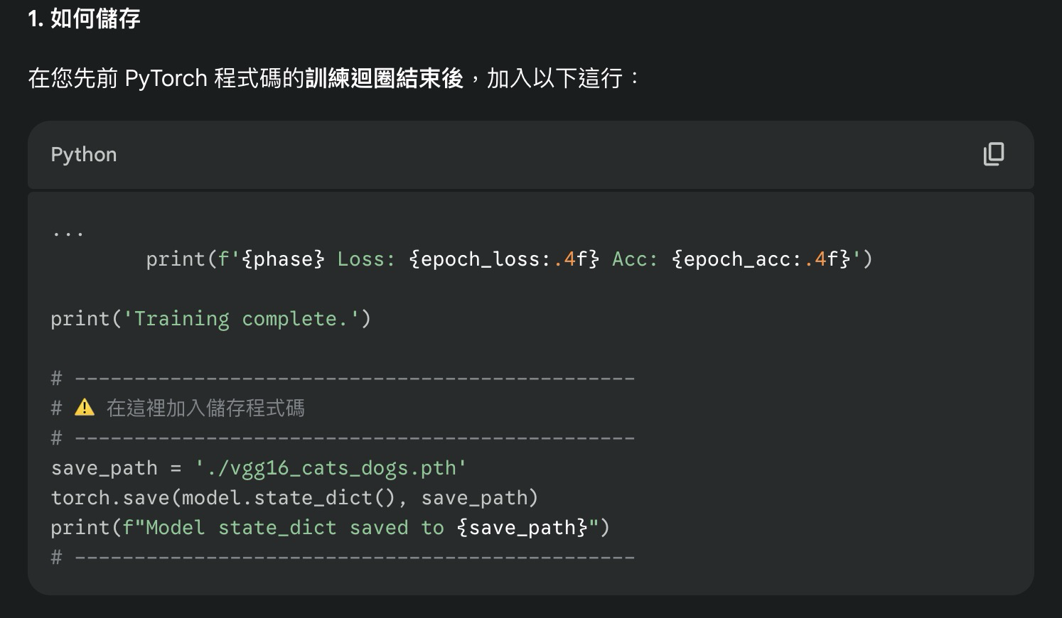
將訓練好的模型（PyTorch 的 .pth 檔或 Keras 的 .h5 檔）儲存起來
ㄒ

Slide 14
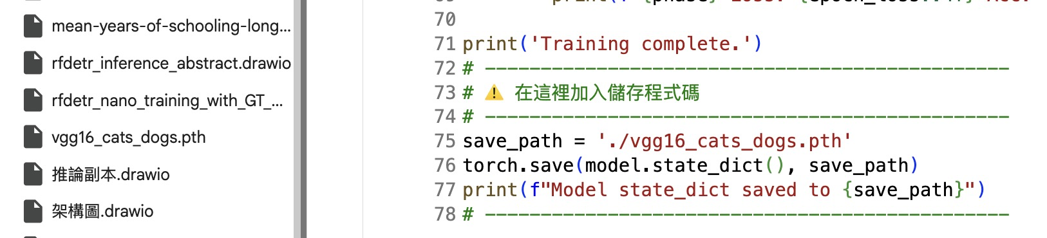
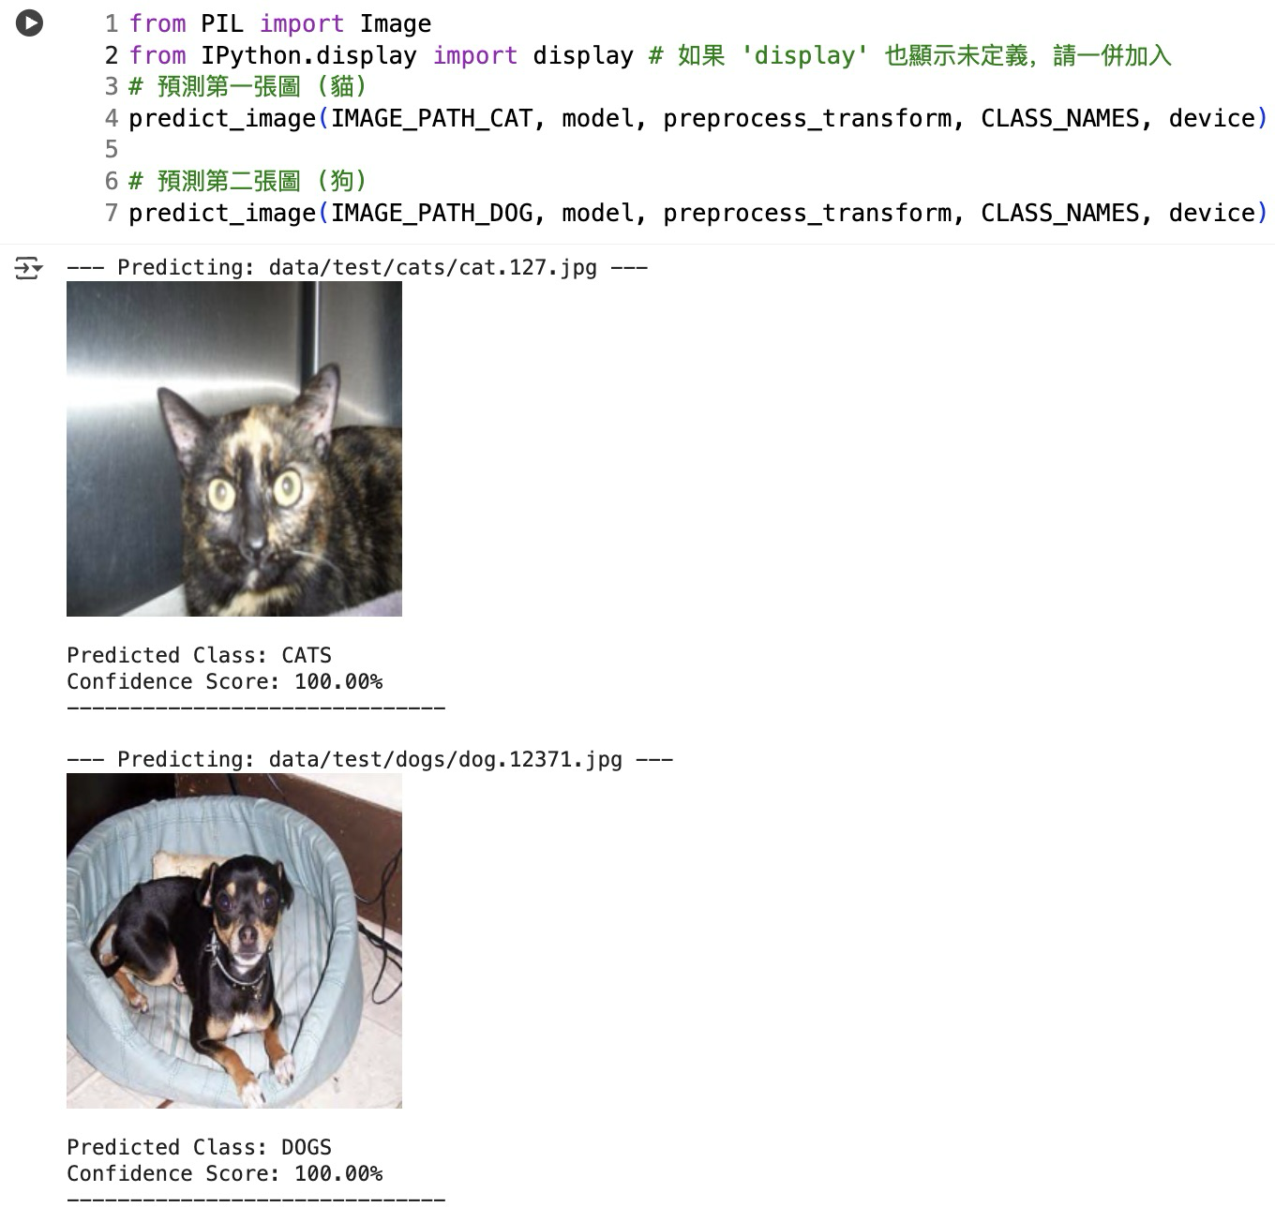
載入這些儲存好的模型，並用它來預測一張全新的、單一的圖片（例如一張新的貓咪照片）

Slide 15
PyTorch
1.掛硬碟
2.確認在GPU環境
3.載入預訓練的VGG16模型
4.載入train_loader(模型可訓練但準度不夠)
5.載入val_loader(強化模型訓練)
6.訓練模型(有train_loader&val_loader)
7.儲存模型=>'./vgg16_cats_dogs.pth'
8.載入模型(只有權重)
9.拿一張圖試試看(載入並預處理圖片，看辨識結果)

Slide 16
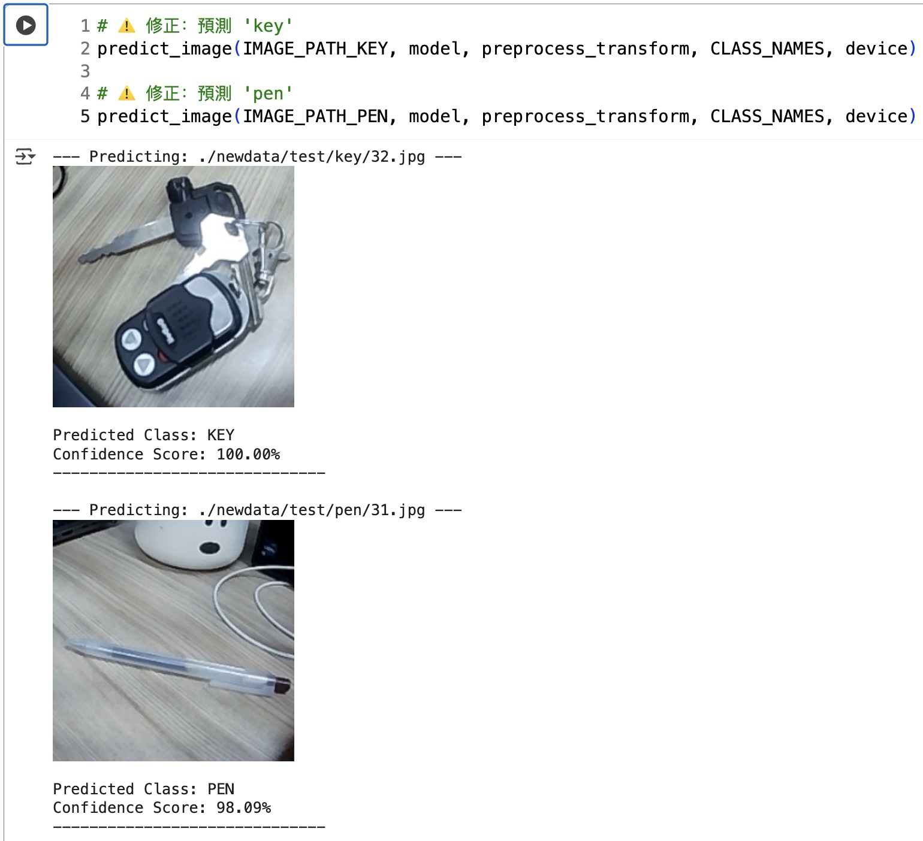
使用副本更改資料集(key&pen)

Slide 17
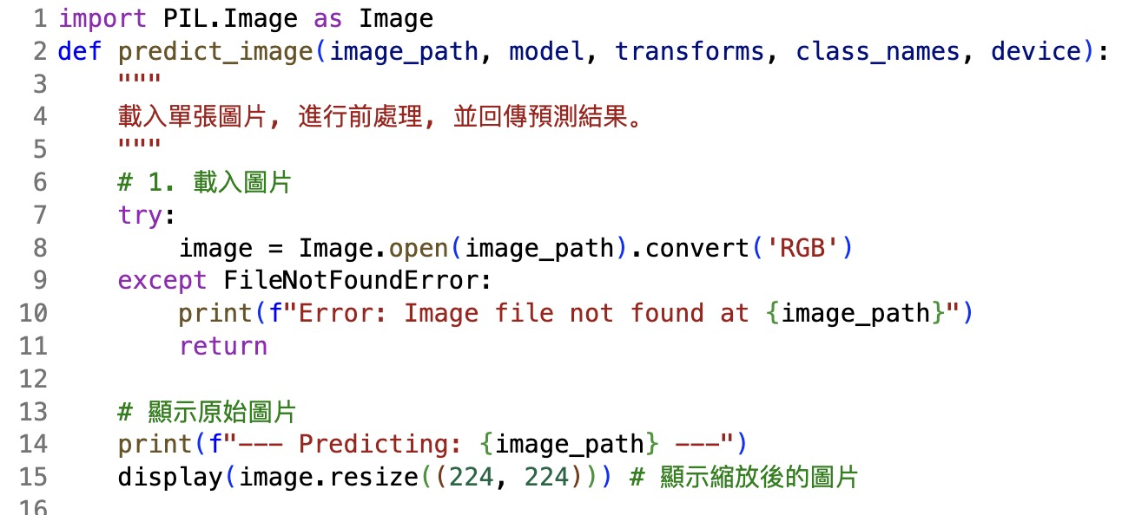
讓程式可以show出當前正在預測的圖片

Slide 18
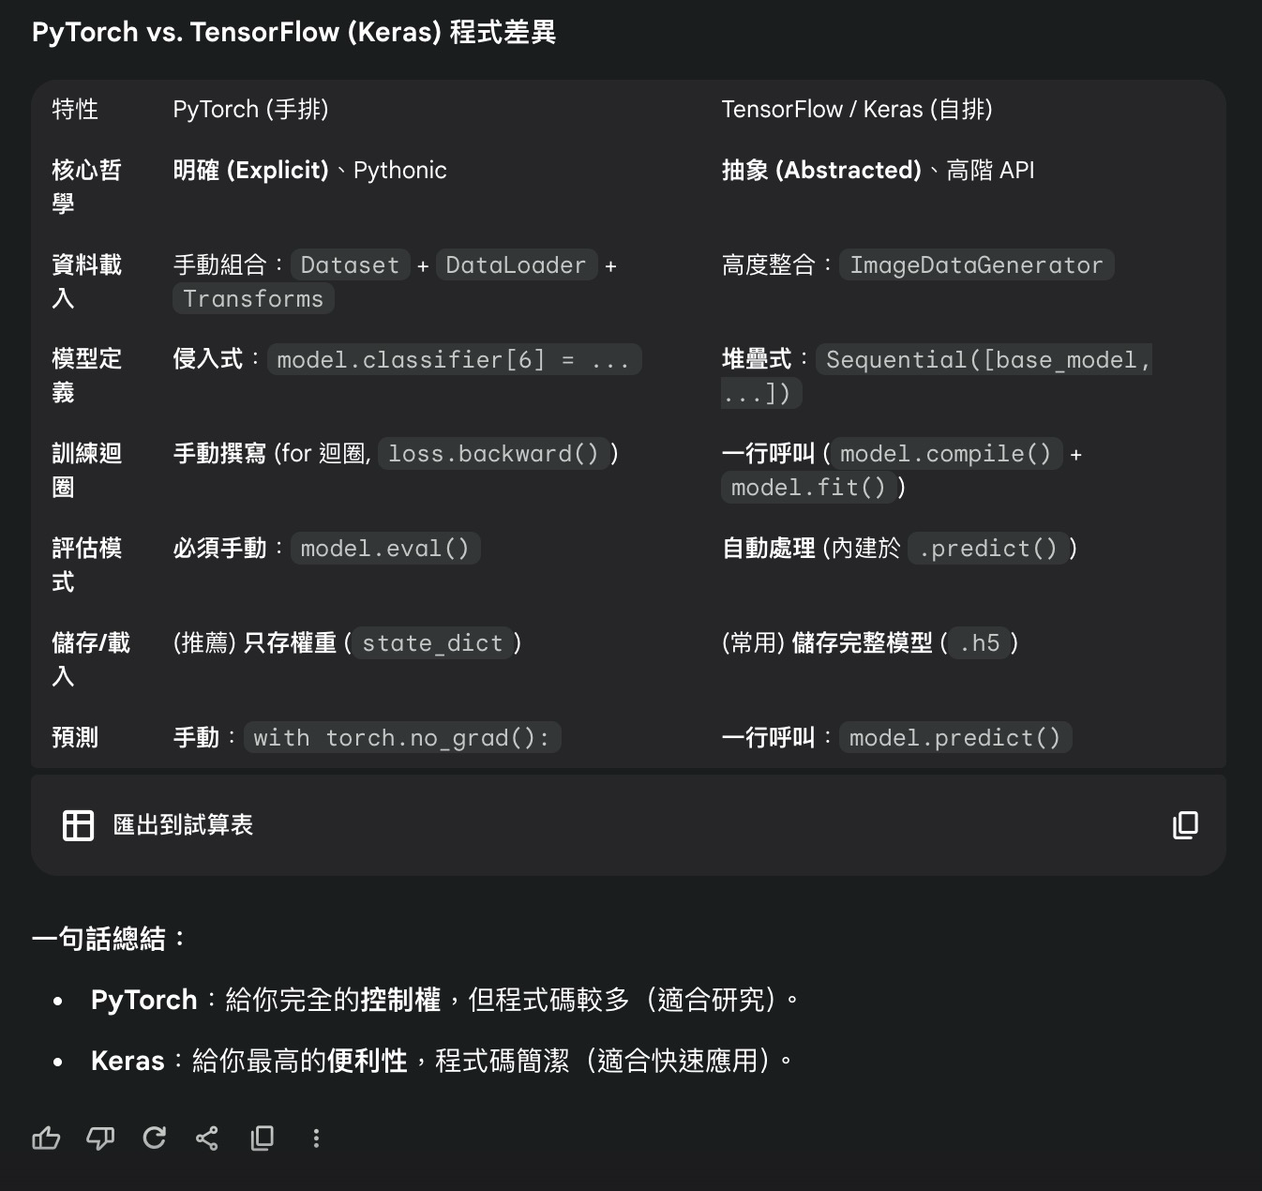
PyTorch v.s TensorFlow程式的差異
細節的差異在此試算表
https://docs.google.com/spreadsheets/d/1k5R28QZwVJhsxl4IyQsVif9fT0LpDSaCx6W-NU8-_CY/edit?usp=sharing

